Slide 1


مصر عبر العصور: رحلة في قلب التاريخ
تعد مصر من أقدم الحضارات في العالم، حيث تمتد جذورها لآلاف السنين، شاهدة على تعاقب الحضارات والثقافات التي تركت بصماتها الخالدة على أرضها. من الفراعنة العظام إلى العصور الحديثة، نسافر عبر الزمن لنستكشف المحطات الرئيسية في تاريخ هذا البلد العريق.
Notes:
1

Slide 2
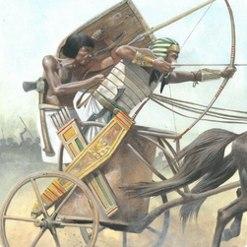
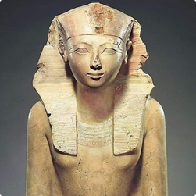
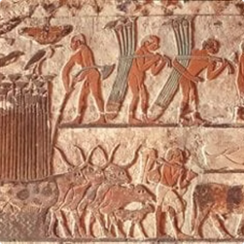
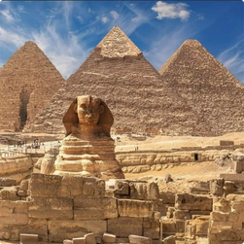

العصر الفرعوني: بناة الحضارة (حوالي 3100 ق.م – 332 ق.م)
العصور المتأخرة
الدولة الحديثة
الدولة الوسطى
عصر الدولة القديمة
تُعتبر هذه الفترة أقوى فترات مصر الفرعونية، حيث شهدت توسعًا إمبراطوريًا كبيرًا وقوة عسكرية لا مثيل لها. حكمها فراعنة عظماء مثل تحتمس الثالث، حتشبسوت، رمسيس الثاني، وأخناتون، الذين تركوا إرثًا ثقافيًا ومعماريًا هائلاً.
شهدت هذه الفترة نهضة قوية في الفنون والزراعة، حيث اهتم الحكام بتطوير البنية التحتية الزراعية، مما أدى إلى زيادة الإنتاج وتحسين مستوى معيشة السكان. كما ازدهرت الفنون والآداب، وظهرت أعمال فنية رائعة تعكس تطور الذوق الجمالي للمصريين القدماء.
اتسمت هذه العصور بالضعف السياسي وتزايد نفوذ الغزاة الأجانب مثل الليبيين والنوبيين والفرس، مما أدى إلى تدهور تدريجي في قوة الدولة وسيطرتها على أراضيها.
يُعرف هذا العصر بعصر بناة الأهرامات، حيث شهدت مصر تشييد أضخم وأعظم المعالم الأثرية في التاريخ، مثل أهرامات خوفو وخفرع ومنقرع. كانت هذه الفترة تتسم بالاستقرار السياسي والازدهار الاقتصادي، مما سمح بتوجيه الموارد نحو المشاريع الضخمة التي تعكس قوة الدولة وعقيدتها الدينية.
Notes:
2

Slide 3
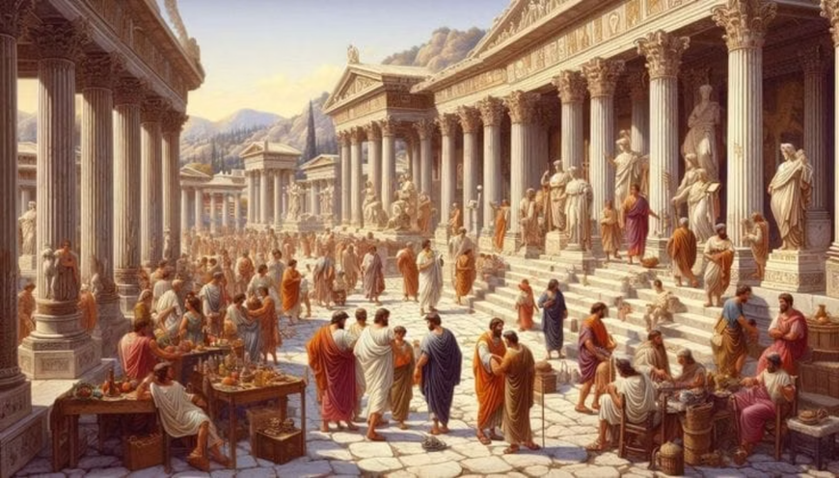

مصر بعد الفراعنة: حقبة اليونان والرومان
العصر اليوناني / البطلمي (332 ق.م – 30 ق.م)
العصر الروماني (30 ق.م – 395 م)
أصبحت مصر ولاية رومانية، وتعرضت لاستغلال اقتصادي شديد من قبل الإمبراطورية الرومانية التي كانت تعتبرها سلة خبزها. شهد هذا العصر انتشار المسيحية في مصر، وبدأت الكنائس الأولى في الظهور.
بدأ هذا العصر مع دخول الإسكندر الأكبر إلى مصر، وتأسيسه لمدينة الإسكندرية. حكمت مصر خلال هذه الفترة أسرة البطالمة، التي شهدت ازدهارًا علميًا وثقافيًا كبيرًا، خاصة مع بناء مكتبة الإسكندرية الشهيرة. انتهى هذا العصر بسقوط كليوباترا السابعة وسيطرة الرومان على مصر.
Notes:
3

Slide 4
العصر البيزنطي: اضطهاد وانتظار (395 – 641 م)
استمر الحكم الروماني لمصر، ولكن بصبغة مسيحية شرقية بعد انقسام الإمبراطورية الرومانية. شهد هذا العصر اضطهادًا شديدًا للمصريين، خاصة الأقباط، بسبب الخلافات الدينية مع الكنيسة البيزنطية. انتهى هذا العصر بالفتح الإسلامي لمصر، الذي مثل نقطة تحول كبرى في تاريخ البلاد.
نهاية العصر
اضطهاد الأقباط
استمرار الحكم الروماني
انتهى العصر البيزنطي بفتح المسلمين لمصر عام 641 م، مما أدى إلى تغيير جذري في المشهد السياسي والديني.
عانى الأقباط من اضطهاد ديني وسياسي بسبب الخلافات المذهبية مع الكنيسة البيزنطية.
بعد انقسام الإمبراطورية الرومانية، أصبحت مصر جزءًا من الإمبراطورية البيزنطية.
Notes:
4

Slide 5
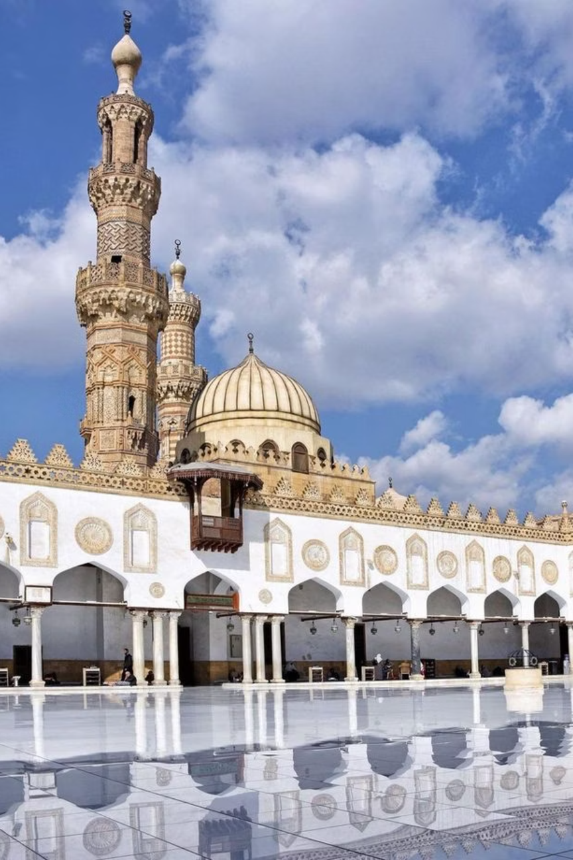
مصر الإسلامية: فجر جديد
العصر الأموي (641 – 750 م)
1
بدأت الإدارة الإسلامية في مصر، وتم تأسيس مدينة الفسطاط كعاصمة جديدة للبلاد، لتكون مركزًا للحكم الإسلامي.
العصر العباسي (750 – 868 م)
2
حكمت مصر من بغداد، وشهدت هذه الفترة ظهور ولاة أقوياء في مصر، مما أدى إلى استقرار نسبي وتطور في بعض المجالات.
الطولونية والإخشيدية (868 – 969 م)
3
مثلت هذه الدول أول شبه استقلال لمصر عن الخلافة العباسية، وشهدت بناء مسجد أحمد بن طولون، الذي يعد تحفة معمارية إسلامية.
الدولة الفاطمية (969 – 1171 م)
4
تأسست القاهرة وبُني الأزهر الشريف، الذي أصبح منارة للعلم الإسلامي. شهدت الدولة الفاطمية قوة سياسية وتجارية كبيرة، وامتد نفوذها ليشمل أجزاء واسعة من شمال إفريقيا والشام.
Notes:
5

Slide 6
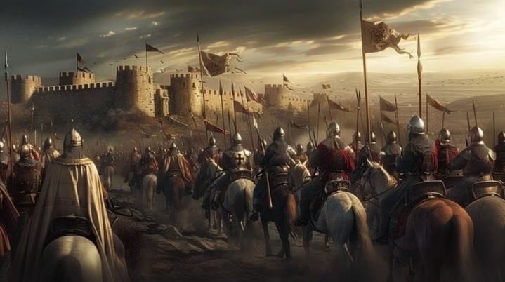
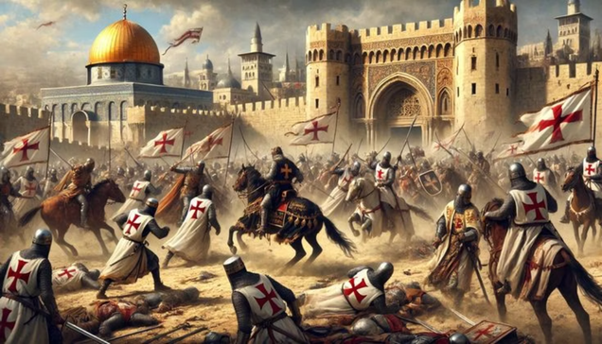
الدول الإسلامية في مصر: الأيوبيون والمماليك
الدولة الأيوبية (1171 – 1250 م)
دولة المماليك (1250 – 1517 م)
تأسست على يد صلاح الدين الأيوبي، الذي قاد المقاومة ضد الصليبيين وحرر القدس. شهدت هذه الفترة نهضة علمية وعمرانية، وازدهرت المدارس والمساجد.
امتلك المماليك أقوى جيش في المنطقة، وحققوا انتصارات حاسمة على المغول في عين جالوت والصليبيين. شهدت هذه الفترة ازدهارًا تجاريًا كبيرًا، حيث كانت مصر مركزًا رئيسيًا للتجارة بين الشرق والغرب.
Notes:
6

Slide 7
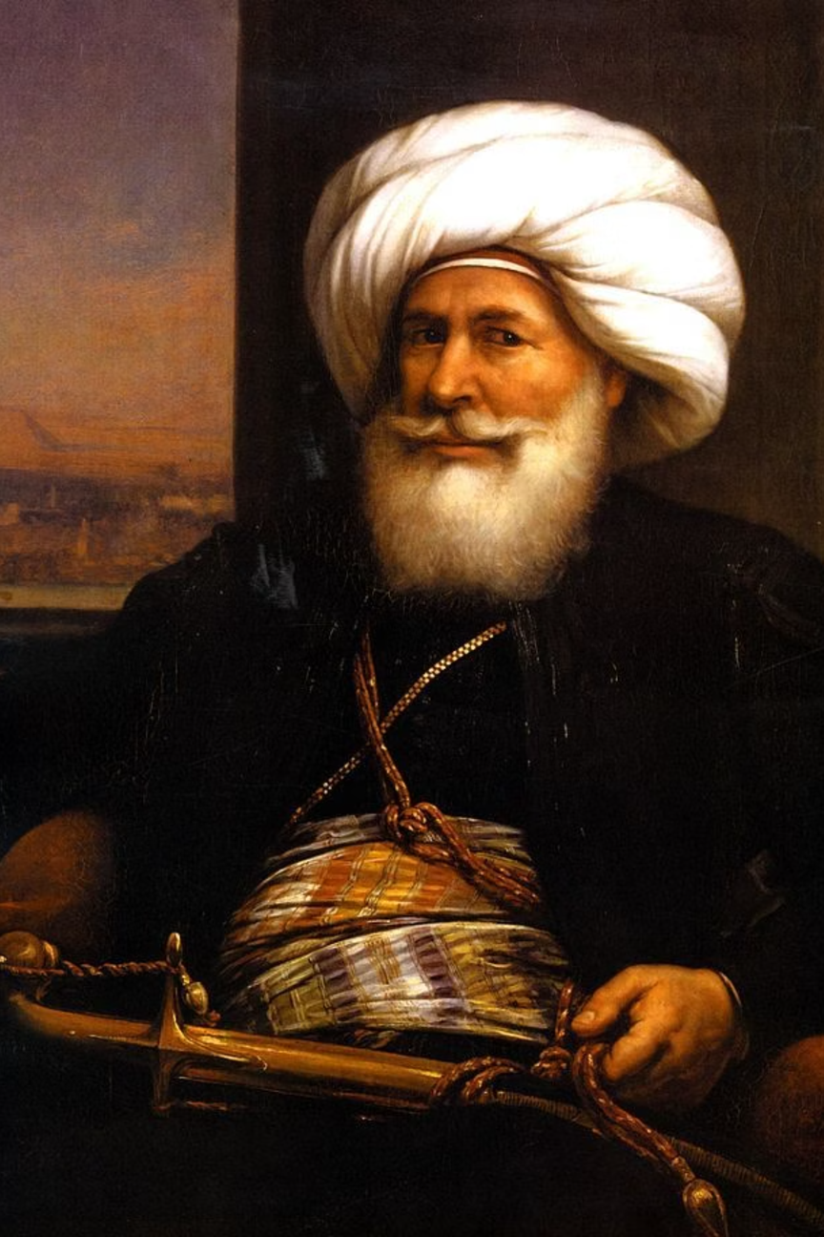
مصر الحديثة: من العثمانيين إلى محمد علي
02
01
الحملة الفرنسية (1798 – 1801 م)
العصر العثماني (1517 – 1798 م)
كان وجودها قصيرًا لكنه مؤثر، حيث جلبت معها أفكار التحديث وأدت إلى اكتشافات علمية مهمة مثل فك رموز حجر رشيد، ووثق كتاب "وصف مصر" جوانب عديدة من الحياة المصرية.
أصبحت مصر ولاية تابعة للدولة العثمانية، ولكن ظل نفوذ المماليك قويًا داخل الحكم، مما أدى إلى صراعات داخلية.
03
عصر محمد علي وأسرته (1805 – 1952)
يُعتبر محمد علي مؤسس مصر الحديثة، حيث قام بإصلاحات شاملة في الجيش والصناعة والزراعة والتعليم. حكمت أسرته مصر حتى ثورة 1952، وشهدت هذه الفترة حكامًا بارزين مثل سعيد وإسماعيل وفؤاد وفاروق.
Notes:
7

Slide 8

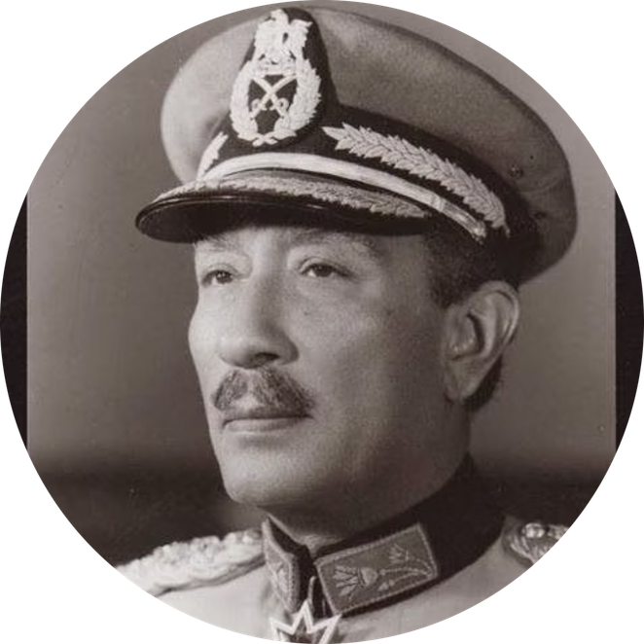
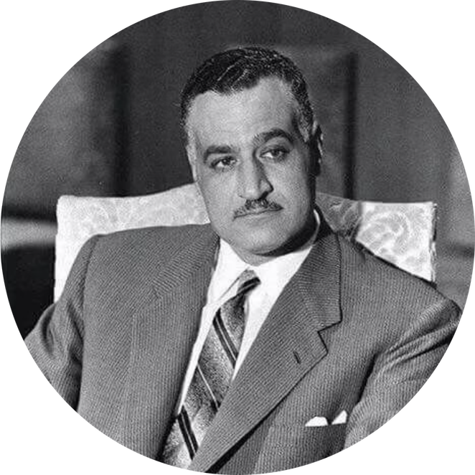
الجمهورية الأولى: قادة وإنجازات (1952 – 2013)
عهد حسني مبارك (1981 – 2011)
عهد أنور السادات (1970 – 1981)
عهد جمال عبد الناصر (1954 – 1970)
تميز باستقرار نسبي وتنمية جزئية، ولكنه شهد أيضًا انتشار الفساد، مما أدى إلى ثورة يناير 2011.
قاد حرب أكتوبر 1973، وتبنى سياسة الانفتاح الاقتصادي، ووقع اتفاقية السلام مع إسرائيل.
شهد تأميم قناة السويس وبناء السد العالي، وتبنى سياسات اشتراكية وإصلاحًا زراعيًا. واجه تحديات كبيرة مثل حرب 1967.
Notes:
8

Slide 9
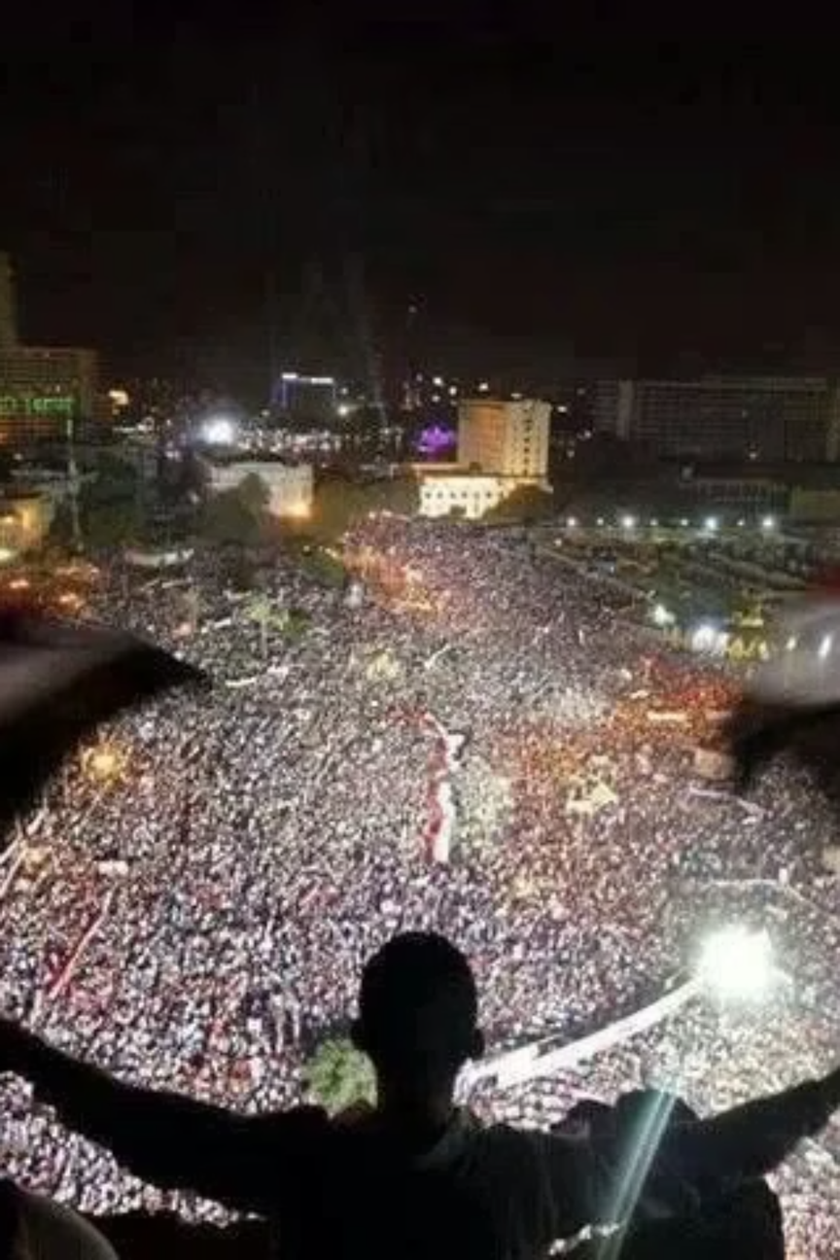
الفترة الانتقالية: تحديات وتغيرات (2011 – 2014)
بعد ثورة يناير 2011، مرت مصر بفترة انتقالية معقدة، حيث تولى المجلس العسكري إدارة شؤون البلاد. شهدت هذه الفترة انتخابات رئاسية وبرلمانية، وتغيرات سياسية واجتماعية متسارعة، مما مهد الطريق لظهور الجمهورية الجديدة.
حكم المجلس العسكري: تولى المجلس الأعلى للقوات المسلحة إدارة البلاد بعد تنحي الرئيس مبارك.
انتخابات 2012: شهدت مصر أول انتخابات رئاسية ديمقراطية بعد الثورة.
انتخابات 2013: تبعتها انتخابات رئاسية مبكرة بعد أحداث 30 يونيو.
Notes:
9

Slide 10
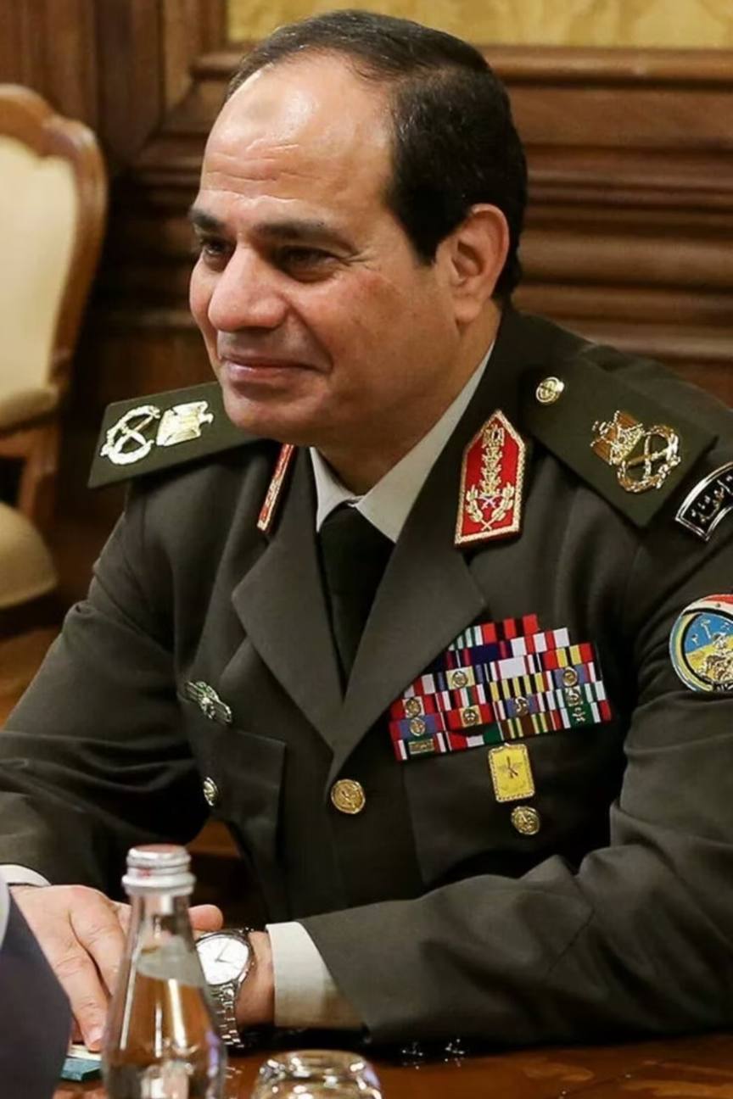






الجمهورية الجديدة: بناء المستقبل (2014 – حتى الآن)
بدأ عهد الرئيس عبد الفتاح السيسي، الذي ركز على تنفيذ مشروعات بنية تحتية ضخمة، مثل العاصمة الإدارية الجديدة، وتطوير شبكة الطرق والأنفاق. شهدت هذه الفترة استقرارًا أمنيًا ملحوظًا، وإصلاحات اقتصادية واسعة تهدف إلى تحقيق التنمية المستدامة والنهوض بالبلاد.
الاستقرار الأمني
مشروعات البنية التحتية
جهود مكثفة لتحقيق الأمن والاستقرار في جميع أنحاء البلاد.
تطوير العاصمة الإدارية الجديدة، وشبكة الطرق، والأنفاق.
الإصلاح الاقتصادي
برامج إصلاح اقتصادي شاملة لتحقيق التنمية والرخاء.
Notes:
10

